Slide 1
컷신 일러스트
래퍼런스 PPT

Slide 2
요청 사항
일러스트 해상도는 Full HD (1920*1080)를 꼭 지켜주세요.
작업 마감은 4월 25일 화요일 까지 부탁드립니다.
궁금한 내용, 요청 사항, 기타 애매한 것 무엇이든 연락바랍니다.
완성된 일러스트는 드라이브/아트/일러스트에 업로드하여 주시면 됩니다.
일러스트는 총 두 장으로 한서령과 유가현으로 나뉩니다.
한서령은 선민씨가, 유가현은 지은씨가 맡아주셨으면 합니다.

Slide 3
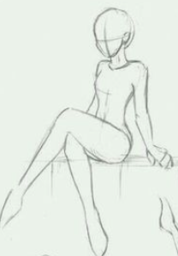
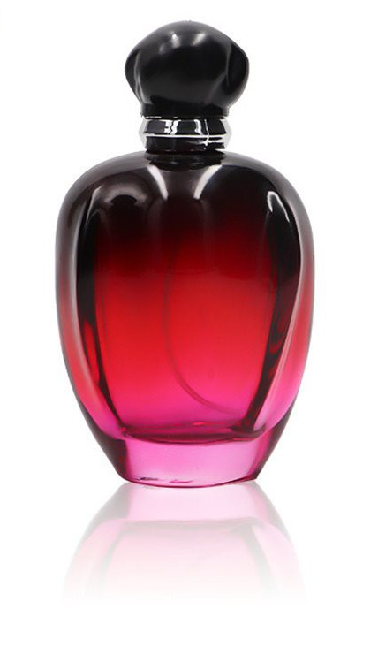

한서령 – [그 겨울의 향기]엔딩
앵글(참고용)
거울
뒷태가 비침
구도: 정면 하이 앵글
내용: 주인공에게 마음을 열고 빠르게 부푼 사랑을 고백하는 한서령.
솔직한 감정을 받아들이고 꿈을 다시 되찾게 해준 남주에게 진실된 고백을 하게 된다!
“행동으로 보여줘.”
장소: 한서령의 집
키워드: 은은하게 들어오는 새벽 빛이 내부를 비침 소품: 걸터앉기 적당한 흰색 커다란 화장대, 거울, 향수
상황: 선 자세에서 허리를 구부려 키스를 하려는 주인공. 화장대에 다리를 꼬고 걸 터 앉아 고개를 들어 주인공을 바라보는 한서령. 한 손으로는 향수를 어루만지고 있음. 화장대 거울에 비치는 한서령의 뒷태
키스신.
향수: 빛이 통과되는 유리 재질,
빨강~검정색을 이용,
고급지고 우아한 디자인
향수

Slide 4
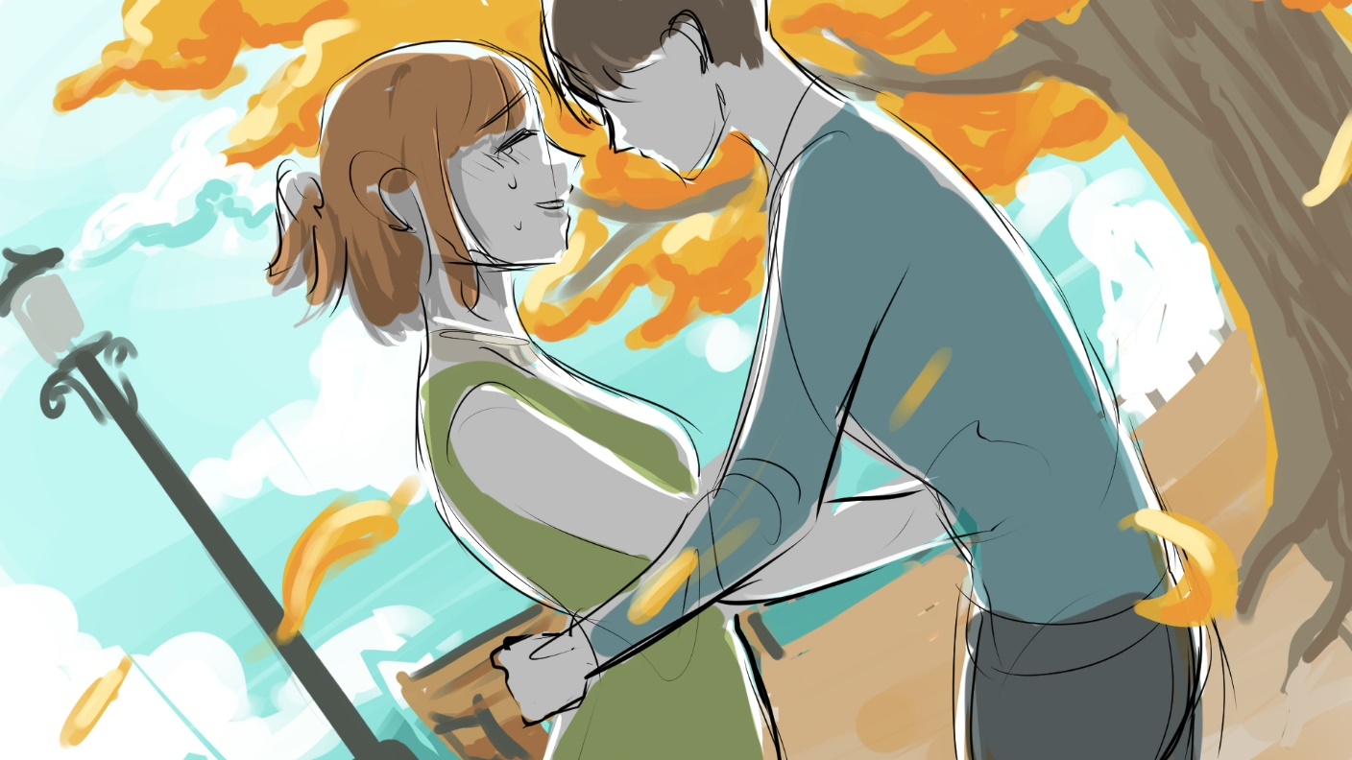
유가현 – [그 가을의 향기]엔딩
구도: 측면 평앵글 살짝 기울임 (레퍼런스 참고)
내용: 주인공의 자격지심으로 먼저 밀어냈는데도 불구하고 솔직한 마음을 표현해 진심을 전달한 유가현. 어렸을 적 인연이 닿았던 장소에서 추억을 상기하며 주인공에 대한 사랑을 다짐한다.
“내가 더 잘 하는게 싫은거면, 우리 서로 못 하는거 하자.”
장소: 큰 은행 나무가 근처에 있는 모래사장
키워드: 은행나무, 역광, 낙엽, 눈물 소품: 가로등, 벤치, 은행나무, 낙엽
상황: 여주와 남주가 서로 마주 보고 있음. 남주는 여주의 등허리를 한 손으로 가볍게 끌어앉고 여주는 남주(가슴? 아니면 허리?부근)에 손을 올림.
여주는 마음이 통한 기쁨에 눈물을 흘리면서도 웃음.

Slide 5


